Slide 1
PhD – Ja, Nein, Vielleicht?!
Ein Workshop zum
Guide zur Entscheidungsfindung bei der Suche nach einer Promotionsstelle in der Chemie in Deutschland
Team Science & Education, JCF Klausurtagung, Hamburg 2025
Team Science & Education, JCF Klausurtagung, Hamburg 2025

Slide 2
Was erwartet mich in diesem Workshop?
Kompakte 2‑Stunden‑Session (30 min Pause)
Mehrere Phasen, interaktiv mit Inputs, Reflexionsphasen und Partner- und Gruppenarbeit
Etwas zum Schreiben liegt aus und das Handy wird für Mentimeter benötigt
Take-away-Material per QR Code, auf unserer Website nach dem Workshop

Slide 3
Vorstellungsrunde
1. Wie heißt du und wo stehst du gerade im Studium?
2. Was interessiert dich im Studium besonders?
3. Was interessiert dich außerhalb des Studiums (zum Beispiel Hobbys oder Engagement)?
4. Hast du schon über eine Promotion nachgedacht?

Slide 4
Motivation, Voraussetzungen und …

Slide 5
Selbstreflexion: „Bin ich bereit?“
Nimm dir 5 Minuten Zeit für dich selbst.
Lies dir die Reflexionsfragen durch und beantworte sie ehrlich für dich – schriftlich oder im Kopf. Es geht nicht darum, sofort die „richtige“ Antwort zu finden, sondern herauszufinden, was dir wirklich wichtig ist.
Anschließend: 5 Minuten Austausch in Partnerarbeit.
Such dir eine andere Person und sprecht gemeinsam über 1–2 Fragen, die euch besonders beschäftigt haben.
Was habt ihr über euch selbst gelernt? Wo seid ihr unsicher? Was war neu?

Slide 6
Gruppenarbeit: Was ist mir wichtig an einer Promotionsstelle?
Jede Gruppe bekommt ein Blatt mit Impulsfragen, dieses muss nicht verwendet werden, kann aber helfen, weitere Aspekte ergänzend zu betrachten.
Gemeinsames Brainstorming in der Gruppe mit Festhalten der Ideen
Im Anschluss wird gemeinsam mit allen zusammengetragen

Slide 12
Finanzierung

Slide 13
Finanzierung (1)
Warum ist Finanzierung ein zentrales Thema?
Promotion dauert mehrere Jahre – Finanzierung muss langfristig gesichert sein
Gehalt ≠ Vollzeitlohn: viele Verträge laufen nur auf 50–65 %
Standortkosten (Miete, Leben) können stark variieren
Frühzeitig planen: Stipendium oder Anstellung? Industrie oder Universität?

Slide 14
Finanzierung (2)
Brutto ist nicht gleich Netto
Vom Bruttogehalt gehen Steuern und Sozialabgaben ab
Nutze Brutto-Netto-Rechner zur realistischen Einschätzung
Frage dich: Reicht das Netto-Gehalt für meinen Lebensstil?
Teure Städte = hohe Fixkosten → Kompromisse bei Wohnung, Pendelzeit?

Slide 15
Finanzierung (3)
Anstellung an der Universität
Häufig über Projektmittel oder Grundfinanzierung
Teilzeitverträge (z. B. 50 % TV-L E13) → geringes Einstiegsgehalt
Achte auf: Stundenumfang, Lehrverpflichtungen, Vertragsdauer
Wirst du auch in der Schreibphase bezahlt?
Stipendium
Mehr Eigenständigkeit, oft weniger Pflichten
Gute Option für selbst gewählte Themen, flexible Forschung
Nachteil: meist weniger Geld, keine Sozialversicherungen
Antragstellung und Wartezeit können herausfordernd sein
Oft keine Verlängerung möglich

Slide 16
Finanzierung (4)
Konkrete Fragen, die du klären solltest
Wie hoch ist mein reales Netto-Einkommen?
Was kosten Miete und Leben an meinem Wunschstandort?
Bin ich auf Konferenzgelder angewiesen – und wer bezahlt die?
Habe ich Lehrverpflichtungen oder andere Aufgaben im Vertrag?
Wie lange läuft der Vertrag – und was passiert in der Endphase?

Slide 17
Arbeitsgruppenleitung und Wahl der Arbeitsgruppe

Slide 18
Arbeitsgruppenleitung und Wahl der Arbeitsgruppe (1)
AG prägt den gesamten Verlauf der Promotion – fachlich, menschlich und organisatorisch
PI (Principal Investigator) ist mehr als nur Betreuer:in
beeinflusst Arbeitsklima, Betreuung, Freiräume und Karrierewege
spannendes Thema reicht nicht – es geht um das Gesamtpaket: Team, Ressourcen, Kommunikation und Perspektiven

Slide 19
Arbeitsgruppenleitung und Wahl der Arbeitsgruppe (2)
Betreuungserfahrung & Führungsstil: autoritär, unterstützend, abwesend, …?
Feedback aus der AG einholen: Was sagen aktuelle und ehemalige Promovierende?
Teamevents & Kommunikation: Wird soziale Interaktion gefördert?
Zukunftsperspektive: Steht ein Uni-Wechsel oder Ruhestand an? Gibt es langfristige Projekte? …
Freiheiten & Unterstützung: Kannst du dich engagieren (z. B. im JCF) – oder musst du dafür Urlaub nehmen?

Slide 20
Arbeitsgruppenleitung und Wahl der Arbeitsgruppe (3)
Themeninteresse ist wichtig – aber nicht alles
Persönliche Sympathie mit Teammitgliedern entscheidend
Sprich mit Promovierenden vor Ort, besuche Seminare, nutze JCF-Netzwerke und andere Kontakte
Nicht verwechseln: Ruf der Universität $≠$ Ruf der AG
Größe der AG: Klein = familiär, Groß = mehr Ressourcen

Slide 21
Arbeitsgruppenleitung und Wahl der Arbeitsgruppe (4)
Verfügbarkeit des PIs: Wie oft finden Treffen statt?
Forschungsspielraum vs. Micromanagement
Fachliche Passung: Hat der/die Betreuende Erfahrung im gewünschten Bereich?
Ausstattung: Sind Geräte und Laboreausstattung vorhanden? Wie gut ist der Zugang geregelt/organisiert?

Slide 22
Arbeitsgruppenleitung und Wahl der Arbeitsgruppe (5)
Karrierewege der Alumnis: Akademia oder Industrie?
Publikationsverhalten: Qualität vor Quantität
Förderung individueller Interessen: Konferenzen, Sommer-/Winterschools, Seminare, Auslandsaufenthalte?
Industriekooperationen: Gibt es Netzwerke, die den Berufseinstieg erleichtern?
Abschlussquote der AG: Gibt es Hinweise auf strukturelle Probleme?

Slide 23
Wo finde ich ausgeschriebene Promotionsstellen?

Slide 24
Wo finde ich ausgeschriebene Promotionsstellen?
Universitäten
Jobportale und Karriereseiten auf Uni-Websites
Institute veröffentlichen häufig auch direkt auf ihren Seiten
Fachverbände
GDCh-Stellenmarkt: akademische und industrielle Stellen in der Chemie
Online-Netzwerke
LinkedIn: international, Industrie und Forschung
Xing: stärker auf den deutschsprachigen Raum ausgerichtet
Social Media
„Science Twitter“, Instagram und andere Plattformen
Viele Forschende teilen dort aktuelle Stellen oder Projektaufrufe
Jobportale
Plattformen wie Stepstone oder academics.de
Besonders geeignet für Industriepromotionen oder Stiftungsstellen
Konferenzen
Ideal zur direkten Kontaktaufnahme
Promotionsmöglichkeiten oft in Gesprächen oder über Posterpräsentationen zu finden

Slide 25
Bewerbungsfristen und Vorlaufzeiten
Bewerbungsfristen variieren stark – von wenigen Wochen bis zu mehreren Monaten
Frühzeitig regelmäßig nach neuen Ausschreibungen suchen
Bewerbungsprozess kann 6–8 Wochen dauern – Puffer einplanen
Am besten schon während der Masterarbeit mit der Suche beginnen
bewusste Auszeit nach dem Studium kann sinnvoll sein – zur Neuorientierung und Motivation

Slide 26
Typischer Ablauf einer Bewerbung
1. Bewerbungsunterlagen
Lebenslauf, Motivationsschreiben, Zeugnisse
Empfehlungsschreiben vom Betreuer oder einer akademischen Bezugsperson
2. Bewerbungsgespräch
Präsentation der Masterarbeit (ca. 10–15 Minuten)
Bezug zu bisherigen Erfahrungen (Bachelor, Praktika) herstellen
Interesse an der Arbeitsgruppe und Projektidee zeigen
3. Planung & Kommunikation
Frühzeitig angeben, ab wann du verfügbar bist
Auch bei kurzfristigen Stellen mit Verzögerungen im Prozess rechnen
Ehrlicher Austausch über Erwartungen und Ziele ist entscheidend

Slide 27
Tipps für die aktive Suche
Nutze Konferenzen und JCF-Events aktiv zum Netzwerken
Suche nicht nur nach ausgeschriebenen Stellen – Initiativbewerbungen sind oft erfolgreich
Rede mit Masterbetreuenden – sie haben oft Empfehlungen oder Kontakte
Stelle gezielte Fragen in Bewerbungsgesprächen:
Wie ist das Arbeitsklima?
Wie wird die Betreuung organisiert?
Gibt es Finanzierung über die gesamte Promotionsdauer?
…

Slide 28
Mentale Gesundheit und weitere Aspekte

Slide 29
Mentale Gesundheit & Wechsel der AG
Promotion ist kein Sprint – sondern ein Langstreckenlauf
Es ist normal, Zweifel und Belastung zu erleben
Suche frühzeitig Unterstützung – du bist nicht allein
Das JCF und universitäre Angebote bieten Hilfe & Austausch
Arbeitsgruppenwechsel
Frühzeitig ansprechen, wenn es nicht passt
Interesse klar kommunizieren – kein Tabuthema
Innerhalb der Uni: Netzwerk nutzen, neue Themenfelder prüfen

Slide 30
Tipp in der Retrospektive – Nutze deine Masterzeit
Besuche Konferenzen schon während deiner Masterarbeit
Reisezuschüsse möglich – besonders mit Posterbeitrag
Du lernst frühzeitig Arbeitsgruppen und Forschungsfelder kennen
Oft ergeben sich dort konkrete Kontakte zu Promotionsstellen

Slide 31
Bewerbung: Initiativ, Industrie, Stipendium
Industriepromotionen oft über Websites oder LinkedIn
Kombination von universitärer Betreuung und Industrieanbindung
Initiativbewerbung: besonders sinnvoll mit eigenem Forschungsvorschlag
Stipendium + Thema → Professor:in können bei Antragstellung unterstützen

Slide 32
Akademischer vs. Industrie CV – Worauf kommt es an?
Akademischer CV
Fokus: Publikationen, Konferenzen, Forschungsprojekte
Wichtig: Betreuungserfahrung, methodische Kenntnisse
Industrie-CV
Fokus: Praktische Fähigkeiten, Projektergebnisse, Soft Skills
Wichtig: Anwendungserfahrung, Teamarbeit, Zeitmanagement

Slide 33
Wo finde ich Unterstützung?
JungesChemieForum (JCF)
Erfahrungsaustausch, Kontakte, Veranstaltungen
Karriereservices an Unis
Beratung zu Bewerbung, Lebenslauf, Karrierewegen
Betreuer:innen & Mentoren
Fachliche Beratung, Empfehlungsschreiben, Netzwerk
Peers
Aktive Promovierende in deinem Umfeld ansprechen

Slide 34
Abschlussrunde
• Was hat dich heute überrascht?
• Was wirst du bei deiner Entscheidung nun stärker berücksichtigen?
• Gibt es etwas, das du heute zum ersten Mal bewusst hinterfragt hast?
…

Slide 36
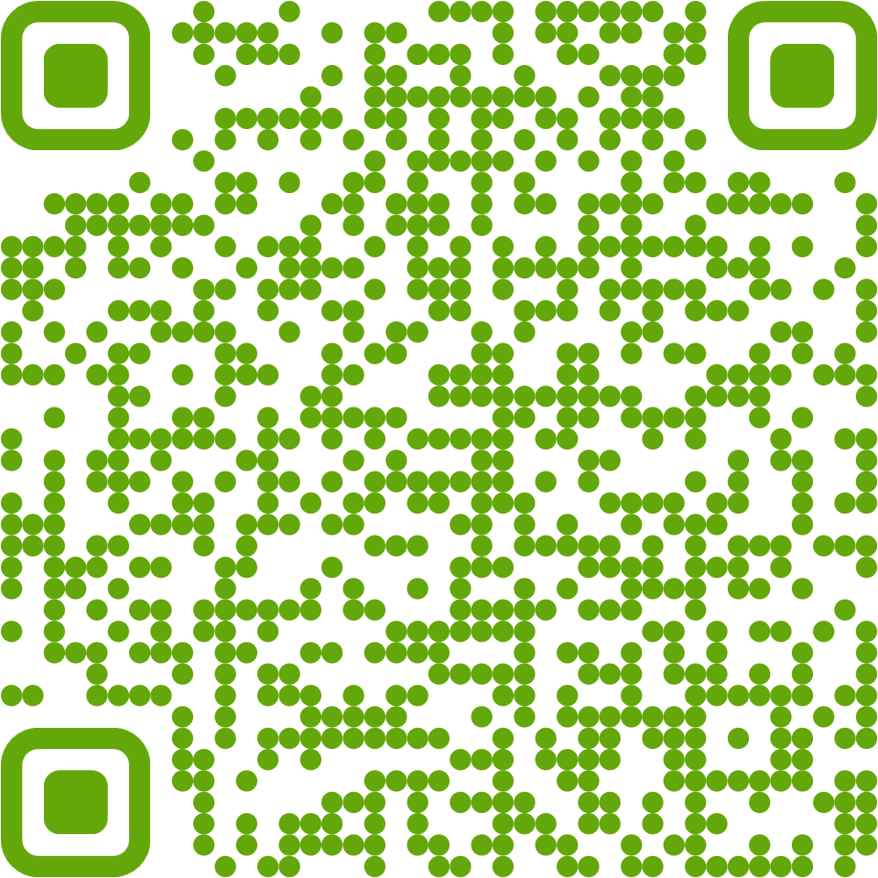
Links zu den Ressourcen
https://jcf.io/teams/science-education/phd-guide

